Slide 1
Kuhn og objektivitet
Af: Simon, Caroline og Mikkel

Slide 2
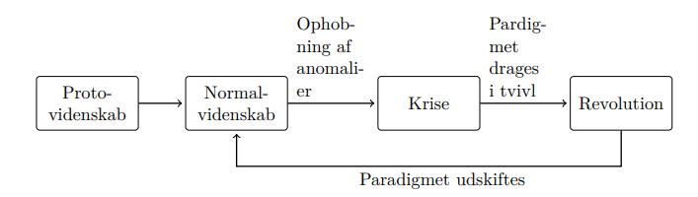
Videnskabelige Revolutioner
Idet paradigmer omhandler hele en persons verdenssyn kommer skift af paradigmer ikke let. Paradigmer dør først når de sidste af deres tilhængere dør.
Kuhn beskriver inkommensurabilitet som en af de “helt karakteristiske egenskaber” ved en videnskabelig revolution.
Notes:
Kuhn skriver om de videnskabelige revolutioner som den omvæltning der sker når et paradigme når en kritisk masse af anomalier hvilket starter en krise og betyder at paradigmet selv drages i tvivl. Denne omvæltning kommer ikke let da paradigmet består af hele vores verdenssyn. Derfor er paradigmeskiftet heller ikke noget som kommer nemt for den enkelte person, typisk så dør det gamle paradigme først når de sidste af dets tilhængere dør.
Kuhn beskriver inkommensurabilitet som en af de “helt karakteristiske egenskaber” ved en videnskabelig revolution. Så paradigmeskift sker kun når grundantagelserne er ændret i sådan en grad at der opstår inkommensurabilitet med det gamle paradigme.

Slide 3
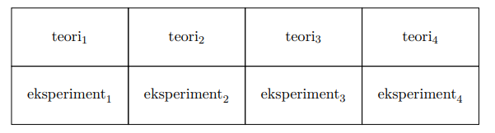
Inkommensurabilitet
Oversættelse umuligt på grund af inkompatible grundantagelser.
Objektiv sammenligning umuligt fordi det ikke er muligt at kigge på paradigmer med et udefrakommende og rationelt synspunkt.
Eksperimenter er teoriladede hvorfor både teorier og eksperimenter forkastes i en videnskabelig revolution, dette er ofte beskrevet som Kuhns “centrale metafor”.
Notes:
Kuhn Argumenterer for at oversættelse fra paradigme til paradigme er umuligt både på grund af at ord ikke nødvendigvis har den præcist samme mening, og at de grundantagelser der bygger hvert paradigme ikke er kompatible.
Som den anden del af inkommensurabillitet så argumenterer Kuhn for at det ikke er muligt at sammenligne to paradigmer fordi det ikke er muligt at stå uden for dem og kigge på dem fra et udefrakommende og rationelt grundlag. På den måde argumenterer Kuhn for at der ikke findes objektive kriterier hvorpå man kan sammenligne paradigmer.
En af konsekvenserne af inkommensurabilitet er teoriladethed hvilket omhandler det at hvert eksperiment er lavet i konteksten af en bestemt teori, og siden den teori er forbundet til et paradigme så skal både teorier og eksperimenter forkastes i en videnskabelig revolution

Slide 4
De almene kriterier
Hvad kendetegner en god videnskabelig teori?
Nøjagtighed: Konsekvenserne skal stemme overens med resultaterne af eksisterende eksperimenter og iagttagelser
Konsistens: Ikke bare i forhold til sig selv, men også accepterede teorier
Perspektiv: Konsekvenserne rækker ud over de ting, teorien i første omgang skulle forklare
Enkelhed: Bringe orden i fænomener som, hvis den ikke fandtes, ville være forvirrende
Givtighed: Bringe nye fænomener for dagen eller påvise hidtil ubemærkede relationer
Konflikt med hinanden: fx nøjagtighed vs perspektiv og konsistens vs. enkelhed
Notes:
Nøjagtighed: Hvis opdagelsen er så banebrydende at den bryder med alt
Balance mellem at stemme overens og række ud over
Konsistens: Geocentrisk
Enkelhed: Heliocentrisk

Slide 5
Ikke en entydig algoritme for teorivalg
Man kan (ifølge Kuhn) ikke bestemme en entydig algoritme for teorivalg ud fra disse kriterier
“Skønt sådanne love faktisk findes og burde kunne afdækkes, så er de ikke i sig selv tilstrækkelige til at afgøre, hvad den enkelte videnskabsmand beslutter” (Kuhn, 1995)
Forudgående erfaringer som videnskabsmand
Bevægelser og verdenssyn på den tid
Personlighed
“Min pointe er da, at ethvert individuelt valg mellem konkurrerende teorier er afhængigt af en blanding af objektive og subjektive faktorer, eller af fælles og individuelle kriterier” (Kuhn, 1995)
Notes:
Forudgående erfaringer som videnskabsmand: Ens værdier, felt og arbejdsmetoder
Bevægelser og verdenssyn på den tid: Fx jorden er rund vs kirken og mange nye opdagelser i renæssancen
Personlighed

Slide 6
Opdagelsens og bekræftelsens kontekst
Opdagelsen påvirker bekræftelsens
Man ved allerede, hvad man skal bekræfte
Modbevis
Notes:
Opdagelseskonteksten påvirker bekræftelseskonteksten
Når man skal bekræfte noget, har man allerede målet foran sig.
Man ved allerede hvor man skal hen
Der sættes derfor ikke de store spørgsmåltegn ved metoden, hvis den bekræfter hypotesen
Hvis man derimod modbeviser sin hypotese, bliver der sat spørgsmåltegn ved metoden, da man i dette tilfælde ikke vil tror, man har udført metoden korrekt, eller at metoden ikke kan bruges
subjektivitet som menneskelig svaghed vs. udtryk for videnskabelig videns natur
forsat forskning skulle kunne frembringe en altudtømmende liste over kriterier, som ville gøre det muligt at frembringe en algoritme, som er i stand til at lave et rationelt enstemmigt valg.
Der har dog ikke været nogle alternativer til at lave en liste med subjektive kriterier på den bedste eksisterende liste med objektive kriterier
nogen mener, at distinktionen mellem opdagelsens og bekræftelsens kontekst, gør det muligt ikke at bruge subjektive faktorer
Der medgives, at de subjektive faktorer spiller en rolle i opdagelsen og udtænkningen af nye teorier
der menes dog, at denne intuitive proces er irrelevant for spørgsmålet om videnskabelig objektivitet
objektiviteten kommer ind i kræft af den måde man bekræfter og bedømmer teorier
Teorierne bliver bedømt ud fra et “objektivt” set kriterier, som en gruppe kompetente videnskabsmænd på området, sætter.
kuhn mener så også, at man som videnskabsmand altid vil have forudindtagelser, da alle er oplært at nogen (indset carina buzzword)
kuhn mener ikke at denne distinktion mellem opdagelsens og bekræftelsens kontekst er en god idealisering

Slide 7
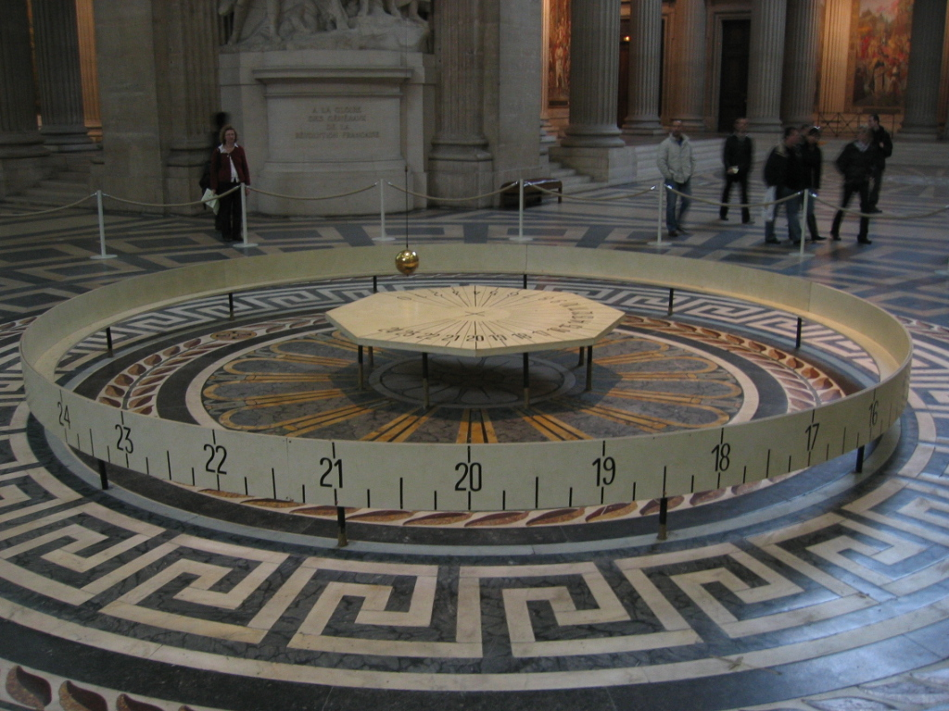
Foucaults pendul
Ville vise jordens bevægelse
Lavede sit pendul
Der var ingen, der skulle overbevises
Notes:
Foucault ville vise jordens bevægelse
Han lavede derfor et pendul, som bevidste jordens bevægelse
Der var ingen videnskabsmænd på den tid, som skulle overbevises
og teorien blev derfor antaget som sand

Slide 8
Diskussion
Problematisk ikke er være sikker på teorier
Bayesianske algoritme P(T, E)
Subjektiv evidens
Heliocentrisk vs. geocentrisk
Notes:
Det kan være problematisk at tage en teori for gode varer
Den bayesianske algoritme for bekræfte teorier udregner sandsynligheden for teorien T ud fra evidensen E
Denne evidens skal dog være objektiv
Da den ikke er det, vil det subjektive valg af evidens give individet mulighed for at “bekræfte” sin teori med subjektive kriterier for valg af metode og evidens.
Et andet eksempel kunne være det heliocentriske verdensbillede vs. det geocentriske verdens billede
Man kunne godt have opdaget at solen var centrum for vores solsystem, men det har ikke været socialt acceptabelt af kirken
Der er derved også lavet en masse forskning og teorier, hvor jorden er centrum, som er blevet bekræftet af både videnskabspersoner og forsøg

